Slide 1
moviepy 및 영상 제공 web
201600726 김정민

Slide 2
CONTENTS
1. Movipy & Pydub modules
2. 모듈을 이용한 video 합병
3. RTP, RTCP, RTSP 소개
4. 개발 방향

Slide 3


1. Movipy & Pydub modules
Moviepy는 동영상을 편집하기 위한 기본 tool들을 제공하는 python module이다. (EX, cuts, concatenations, title insertions), video compositing (a.k.a. non-linear editing), video processing, or to create advanced effects.) GIF 파일을 포함한 기본 video file format들을 다룰 수 있다.
Pydub 은 간단한 interface를 통해 audio data를 조작할 수 있게 하는 library이다. 이 library는 다음과 같은 function들을 support 한다.
(ffmpeg, concatenation, segments manipulation, cross-fade ect.)

Slide 4
2. 모듈을 이용한 video 합병
Video 1
audio
write_videofile
Video 3
2개 video의 audio level 을 맞추기 위해 video의 audio를 추출 및 rms 값 제공
>> 2개의 audio rms 값의 비율을 저장하는 변수 생성
audio의 rms 비율을 저장한 변수와, moviepy의 .volumex 메소드를 이용해 video의 audio level을 비슷한 값으로 맞춘 뒤 clips_array 메소드로 video combine한다.
Video 2
audio
2개의 video를 하나의 video로 combine한 뒤 web server에서 streaming

Slide 5


2. 모듈을 이용한 video 합병
Example
video 3 (drums + guitars)
- rms 비율을 통한 audio 조절-
video 1 (drums)
video 2 (guitars)
video 4 (drums + guitars)
- drum audio level을 기존의 10배로 조절-

Slide 6
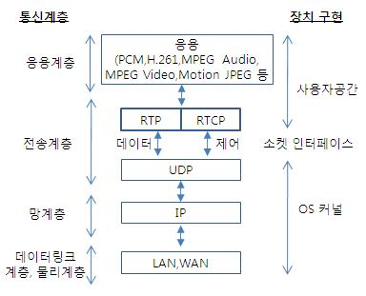
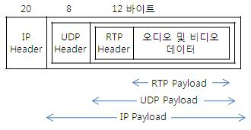
3. RTP, RTCP, RTSP 소개 - (1)
RTP Protocol
- 인터넷 상에서 Video/Audio "data" 전송 하기 위한 protocol (VoIP, VoD, 인터넷 방송 등.)
- 데이터의 `실시간 전달` 및 `멀티캐스팅`에 이용
- 기본적으로, RTP는 RTCP와 함께 사용됨
- 다른 프로토콜과는 달리 미리 예약된 포트(Well Known Port)를 사용하지 않음
- 표준화된 format 뿐만 아니라 비표준화된 Video/Audio 형식도 전달 가능

Slide 7
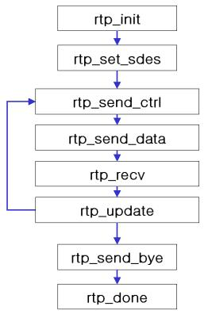
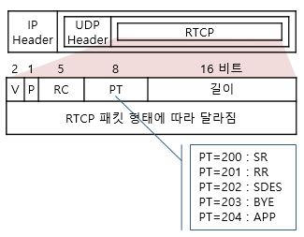
3. RTP, RTCP, RTSP 소개 - (2)
RTCP Protocol
- RTP 세션의 품질 제어를 위한 별도의 제어용 프로토콜
- 네트워크 혼잡제어,흐름제어 등 서비스품질 제어(QoS)
- 송신자는 주기적으로 모든 세션 참가자들에게 RTCP SR(송신자보고,Sender Report) 보냄, 각 참여자들은 이를 통해 RTP를 제어하는데 사용
- RTP와 쌍으로 존재하며, 패킷 구조 및 포트 번호가 유사함(RTP는 단 방향, RTCP는 양 방향)
- Sender Report, Receiver Report, Source Description, Bye, Application Specific 과 같은 message type이 있다.

Slide 8
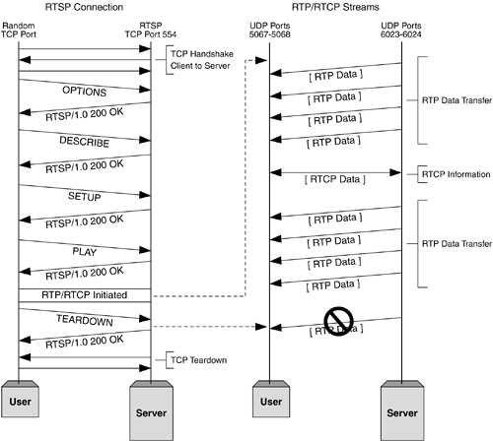
3. RTP, RTCP, RTSP 소개 - (3)
RTSP Protocol
- 사용자가 재생을 제어할 수 있도록 , 미디어 플레이어와 서버 사이에 재생 제어 정보를 교환하는 프로토콜 (streaming protocol)
- 여러 프로토콜들이 관련됨 : multimedia data 실시간 전송 메카니즘은 RTP/RTCP에 기본을 두고, TCP 또는 UDP 등 다양한 전송 protocol위에서 동작 가능
- 클라이언트/서버 형태로 동작 (구조,문법,동작방식이 HTTP 와 매우 유사)
- RTP,RTCP와는 다른 채널 사용 (데이터 전송 포트와 다른 포트번호로써 554번 사용 - 대역외(out-of-band) 프로토콜)
- Setup(연결설정), Play(재생), Forward, Rewind, Pause(일시멈춤), Stop(완전정지), Resume(다시시작), Record, Teardown(연결해제) 와 같은 message type이 있다.

Slide 9
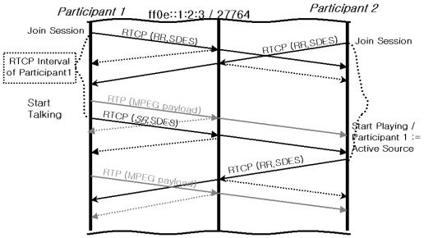
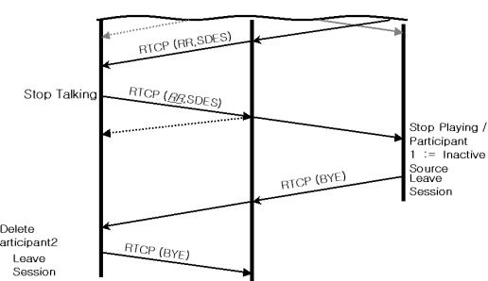
3. RTP, RTCP, RTSP 소개 - (4)
RTP/RTCP Protocol
multicast message communication
multicast session end
RTP/RTCP main module

Slide 10



4. 개발 방향
- python의 framework 중 하나인 Flask를 이용하여 video streaming web service 제공한다.
- 이용자가 web browser에서 동영상을 streaming 할 수 있도록 web browser는 HTML5를 이용한다.
- web server에서는 web browser(client)와 HTTP 통신을 하고, Media server에서 Media palyer(client)와 RTP/RTSP를 이용하여 streaming service를 제공한다.

Slide 11
감사합니다

